Slide 1





关于我 | ABOUT ME
深耕行业领域
资深管理履历
专注政企信息化赛道，深入理解政府、企业服务体系重构的业务逻辑，精准把握行业数字化转型的核心需求与实施难点。
曾任新三板上市公司产品总监、技术专家、Oracle数据库认证大师、杭州高层次人类(E类），统筹核心产品线的战略规划与迭代升级。具备从0到1搭建产品体系、带领数十人产研团队攻坚复杂项目的成熟管理经验。
全案操盘能力
复杂项目攻坚
精通数字化项目全生命周期管理，从顶层架构设计、解决方案定制到系统落地交付。善于平衡业务需求与技术实现，通过标准化流程提升项目交付质量与效率。
具备极强的信息化工作中的跨部门协同与资源整合能力，在多方利益相关者的复杂环境中，有效推动项目按既定目标落地。拥有应对突发问题的敏捷响应机制与风险控制策略。
刘友宝
四个千万级项目
数十个百万级项目
成功交付率100%
千万级核心信息化项目全流程主导，覆盖县域政府与大型企业关键业务系统建设。
百万级标准化项目成功交付，广泛服务于医院、各类机构等专业领域客户。
重大项目按期交付率，以专业服务获得客户高度认可与行业良好口碑。
Notes:
在正式介绍产品之前，请允许我简单介绍一下我自己。我拥有在数字三农和医疗信息化领域的丰富经验，曾担任新三板上市公司的产品总监。我擅长数字化项目的整体操盘和交付，主导过数十个涵盖政府、企业、医院等不同领域的信息化项目，其中包括多个千万级和百万级的大型项目。

Slide 2
“叁竹培训平台”建设方案
专业全国医养照护人才标准化输出平台，助力人才成长
版本：V1.3 | 日期：2026年06月
Notes:
大家好，欢迎参加今天的产品介绍会。今天我将向大家隆重介绍我们的新产品——叁竹培训系统。这是一款专为医养行业打造的在线培训管理平台，我们的使命是通过专业的培训，助力行业人才成长，共同推动医养服务质量的提升。

Slide 3
一、项目背景：医养行业人才培训的挑战与机遇
学员核心痛点：学习体验与职业发展的双重阻碍
管理运营困境：效率瓶颈与风险管控的双重压力
时间成本高昂
学习效率低下
运营效率低
决策无依据
线下培训模式下，工作与学习时间难以协调，通勤与集中学习占据大量个人时间，导致学员参与度低，学习意愿持续下降。
学习过程缺乏数字化追踪，无法根据学员基础制定个性化路径，知识吸收碎片化，培训后的实际业务转化效果难以量化。
学员和课程信息分散在Excel和多个独立系统中，人工统计与通知耗时耗力，数据录入错误率高，大幅增加了机构的运营管理成本。
业务数据处于“黑盒”状态，缺乏可视化报表支持。管理者只能依靠经验进行课程迭代和资源投放，难以做出科学的业务决策。
证书管理繁琐
备考资源匮乏
学员转化率低
数据安全隐患
纸质证书存储不便，真伪验证流程复杂耗时，直接影响从业者在机构晋升、跨机构流动时的资质证明效率，阻碍职业发展。
缺乏贴合最新行业标准的题库与实操模拟环境，学员备考准备不充分，导致职业资格考试通过率不稳定，增加重复学习成本。
学员的获取转化取决于业务人员强大的个人能力，准学员没有相关渠道获得来叁竹考证的信息，导致准学员投向其他培训机构，一定程度上损失了生源。
权限体系粗放，敏感的学员身份信息与核心课程数据缺乏有效管理。在缺乏技术防护的情况下，极易发生数据泄露，引发合规风险。
Notes:
随着人口老龄化加剧，医养行业对专业人才的需求激增，但传统的培训模式却面临着诸多挑战。对于学员来说，时间成本高、学习效率低、证书管理难是主要痛点。而对于管理员而言，管理效率低下、决策缺乏数据支持、流程繁琐以及安全风险高，都严重制约了培训机构的发展。这些挑战，正是我们叁竹培训系统所要解决的问题。

Slide 4



二、项目定位：一站式医养行业在线培训管理平台
一款面向医养行业从业人员的在线培训管理平台，旨在为培训机构、从业人员和管理部门提供一站式的培训、考证、学习管理服务。
为培训机构
为从业人员
为监管部门
提供高效的招生、教学、管理一体化解决方案，降低运营成本，提升品牌影响力。
打造灵活、便捷的终身学习路径，提供高质量的课程与认证服务，助力职业发展。
实现对培训过程和结果的数字化监管，确保培训质量，规范行业标准。
行业价值重塑：以数字化技术赋能医养人才培养体系升级
通过构建标准化的在线培训与智能管理体系，打通“学习-考核-认证-运营”全业务流程。既为医养服务机构解决培训落地难、运营成本高、管理效率低的核心痛点，也为从业者提供便捷高效的职业成长路径。以技术与服务的双重驱动，助力行业实现降本增效与可持续发展，推动医养服务产业的现代化转型。
Notes:
针对这些痛点，我们定位为一站式医养行业在线培训管理平台。我们的目标市场是医养行业的培训机构、服务机构以及广大从业人员。我们的核心价值在于提供专业、便捷、高效的一站式培训、考证和学时管理服务。这不仅能带来显著的社会效益，提升整个行业的服务水平，更能为机构带来可观的经济效益和管理效益。

Slide 5
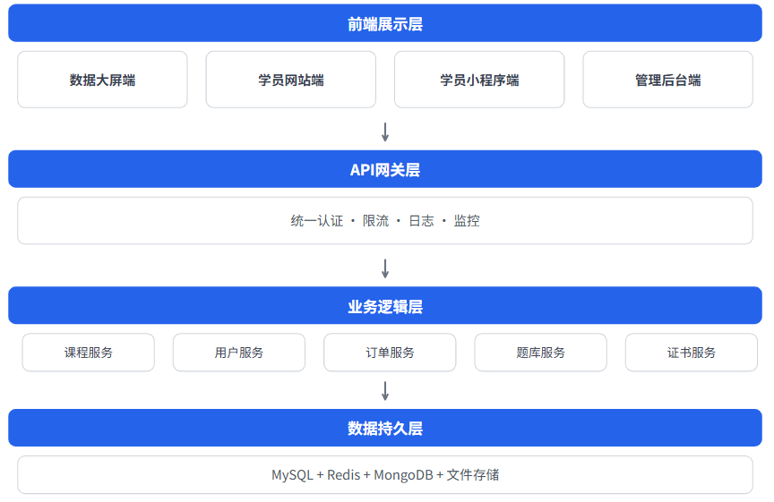
三、项目总体架构：四大端协同，构建完整生态
数据驾大屏端
面向高级管理人员，整合全链路运营数据打造可视化大屏，通过多维度趋势分析与实时监控，将复杂数据转化为决策依据，助力精准战略判断。
学员电脑网站端
PC端核心服务入口，提供高清课程浏览、智能检索、便捷购课及沉浸式长视频学习体验，承载结构化知识体系，满足系统化、深度化学习需求。
学员小程序端
适配移动端碎片化场景，集成视频随学、题库实战、进度云端同步及证书查询等功能，打破时空限制，实现高效灵活的移动学习闭环。
后台管理系统端
运营管理核心中枢，涵盖学员档案、课程上下架、订单处理、权限配置等模块，以标准化流程与精细化管控，保障业务高效稳定合规运转。
Notes:
为了满足不同角色在不同场景下的需求，我们设计了四大端协同的系统架构。包括面向高级管理者的“数据驾驶舱”，面向学员的“电脑网站端”和“小程序端”，以及面向运营人员的“后台管理系统”。这四大端协同工作，形成了一个完整的业务闭环，构建了一个高效的培训生态系统。

Slide 6





3.1 大屏端：数据驾驶舱 - 赋能管理决策
KPI 核心指标看板
全国区域热力分布
用户增长动态追踪
实时聚合机构总数、注册学员、签约讲师及课程总量，以卡片形式直观呈现核心经营数据。关键营收指标实时更新，让管理层无需深入系统即可掌握整体业务健康度，实现经营状况的即时概览。
基于地理信息构建分支机构分布热力图，动态展示各省市业务覆盖密度与市场渗透情况。通过颜色深浅直观呈现区域活跃度，帮助决策者快速定位核心优势市场与待开发潜力区域，为线下扩张与资源投放提供地理依据。
深度分析30天内学员注册量变化曲线，清晰识别增长峰值与波动节点。结合时间维度对比往期数据，精准洞察市场推广活动的实际转化效果，帮助运营团队及时发现趋势变化，为后续策略调整与资源优化提供数据支撑。
通过率与教学质量评估
热门课程 TOP10 智能榜单
可视化呈现30天考试通过率连续变化趋势，自动关联对应课程类型与讲师授课数据。系统可根据阈值生成质量预警，帮助教学团队及时发现异常波动，针对性优化课程内容与教学方法，从数据维度保障培训服务的交付质量与学员学习成果。
基于真实销量与学员学习完成率生成课程实时排行榜，精准捕捉用户学习偏好与市场热点方向。榜单数据直接反哺课程研发，为迭代更新、营销资源倾斜及爆款产品打造提供客观参考，有效提升课程运营效率与市场转化率，驱动业务持续增长。
Notes:
首先来看大屏端，我们称之为“数据驾驶舱”。这是专为高级管理人员设计的数据可视化分析平台。在这里，您可以实时监控平台运营的全维度数据，包括核心KPI、学员增长趋势、考试通过率等。通过直观的图表和热力图，管理者可以快速洞察业务状况，为科学决策提供有力支持。

Slide 7
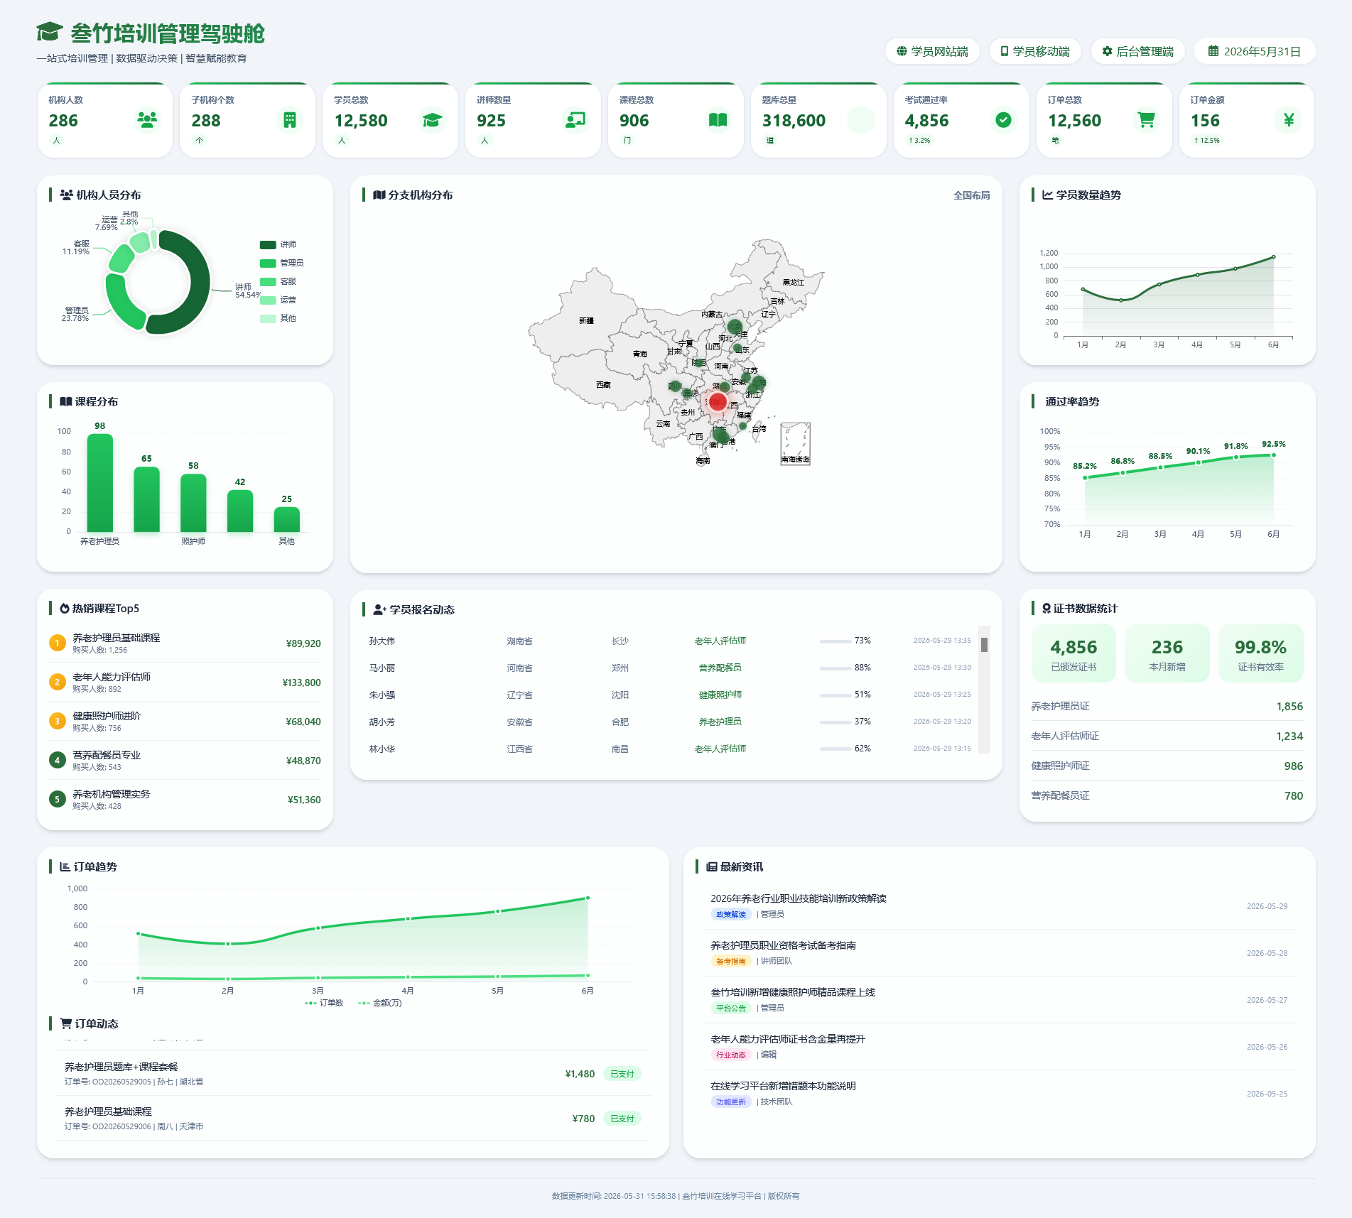
3.1 大屏端：数据驾驶舱 - 界面展示
[数据驾驶舱]
该界面为平台运营的核心数据总览窗口，能够实时展示全维度业务指标。通过可视化的方式将关键运营数据、趋势变化及异常预警集中呈现，帮助管理层和运营人员快速掌握业务动态，为即时决策提供强有力的数据支撑。
Notes:
这一页是为数据驾驶舱的实际界面截图预留的位置。大家可以看到，这里将展示平台运营的全维度数据监控与分析界面，直观地呈现我们之前提到的各项核心指标和图表。

Slide 8






3.2 学员网站端 - 品牌展示与高效转化
全局导航体系
视觉焦点聚集
精准工种分类
整合品牌Logo、核心业务频道及用户入口，构建清晰的网站动线，让新老用户都能一秒直达目标功能区，降低跳出率。
全屏核心视觉区域配合自动轮播机制，第一时间传递品牌形象与最新营销活动，通过强视觉冲击抓取用户停留注意力。
基于医养行业特性，按职业岗位（如护理员、评估师）进行垂直内容聚合，帮助用户在海量课程中快速锚定学习方向。
覆盖：首页 / 课程中心 / 学习中心 / 资讯平台
功能：核心宣传图 / 促销活动 / 品牌Slogan展示
价值：缩短决策路径 / 匹配职业进阶需求
爆款课程橱窗
实时互动直播
高效检索引擎
采用高辨识度卡片设计，直观展示课程封面、定价与学习热度数据。利用用户从众心理，将高口碑课程前置，激发潜在购买欲望。
开辟在线教育新场景，展示近期直播安排与讲师阵容。支持一键预约和实时参与，通过讲师答疑与课堂互动增强用户信任与活跃度。
提供智能化搜索功能，支持按课程名称、技能关键词进行模糊查询。内置联想推荐算法，大幅提升信息获取效率，优化用户体验。
策略：数据驱动 / 提升课程购买转化率
体验：打破时空限制 / 强互动学习氛围
效率：精准定位 / 解决海量信息筛选痛点
Notes:
接下来是学员电脑网站端。这是我们的品牌展示与高效转化平台。首页设计简洁明了，通过Banner轮播、服务分类和热门课程推荐，快速吸引用户并引导其找到所需内容。强大的搜索功能也能帮助用户高效定位课程。整个设计旨在提升用户体验，促进课程销售转化。

Slide 9









3.2 学员网站 -课程中心 - 丰富课程，精准筛选
课程列表页：流量与效率的入口
课程详情页：信任与转化的核心
分类精准筛
多维智能排
信息可视化
价值全景展
决策零门槛
口碑强背书
覆盖医养护理员、评估师等全工种标签，一键过滤无关内容，精准匹配岗位学习需求。
支持综合、最新上架、价格、学习热度等维度自由切换，提升检索效率，缩短查找路径。
封面、价格、评分等关键信息卡片式平铺，重要信息一目了然，辅助用户快速决策。
详尽展示课程大纲、讲师专业资质与学习目标，用深度内容体现课程含金量与实用性。
“立即购买”与“免费试听”双按钮设计，降低心理负担，简化操作流程，促进即时转化。
实时展示累计学习人数与真实学员评分，利用社交认同效应增强信任感，消除购买顾虑。
作为课程平台的流量入口，列表页通过结构化的分类与清晰的视觉呈现，大幅降低了用户的信息获取成本，让学员在海量资源中能以最快速度定位到符合自身职业发展的课程内容。
作为商业转化的关键阵地，详情页通过专业的内容包装与人性化的交互设计，有效解决了“信息不对称”问题，将潜在兴趣转化为实际的学习行为，实现平台价值与用户需求的双赢。
岗位能力精准匹配
高效选课体验升级
关键环节转化提效
针对医养行业细分岗位的标签化体系，让课程内容与实际工作场景、岗位能力模型高度对齐，从源头解决学员“学非所用”的核心痛点。
多维度的排序与智能筛选工具，帮助学员在海量课程资源中快速定位目标内容，大幅节省信息检索的时间成本，提升平台使用的流畅度与满意度。
从信息展示到决策下单的全链路优化，配合“免费试听”的体验机制，有效降低用户决策阻力，显著提升课程购买转化率，为平台业务增长提供强劲动力。
Notes:
在课程中心，我们提供了丰富的课程资源和精准的筛选功能。学员可以按工种、价格、学习人数等多种维度进行筛选和排序，快速找到心仪的课程。课程详情页提供了详尽的课程介绍、讲师信息，并支持免费试听，充分激发用户的购买意愿。

Slide 10
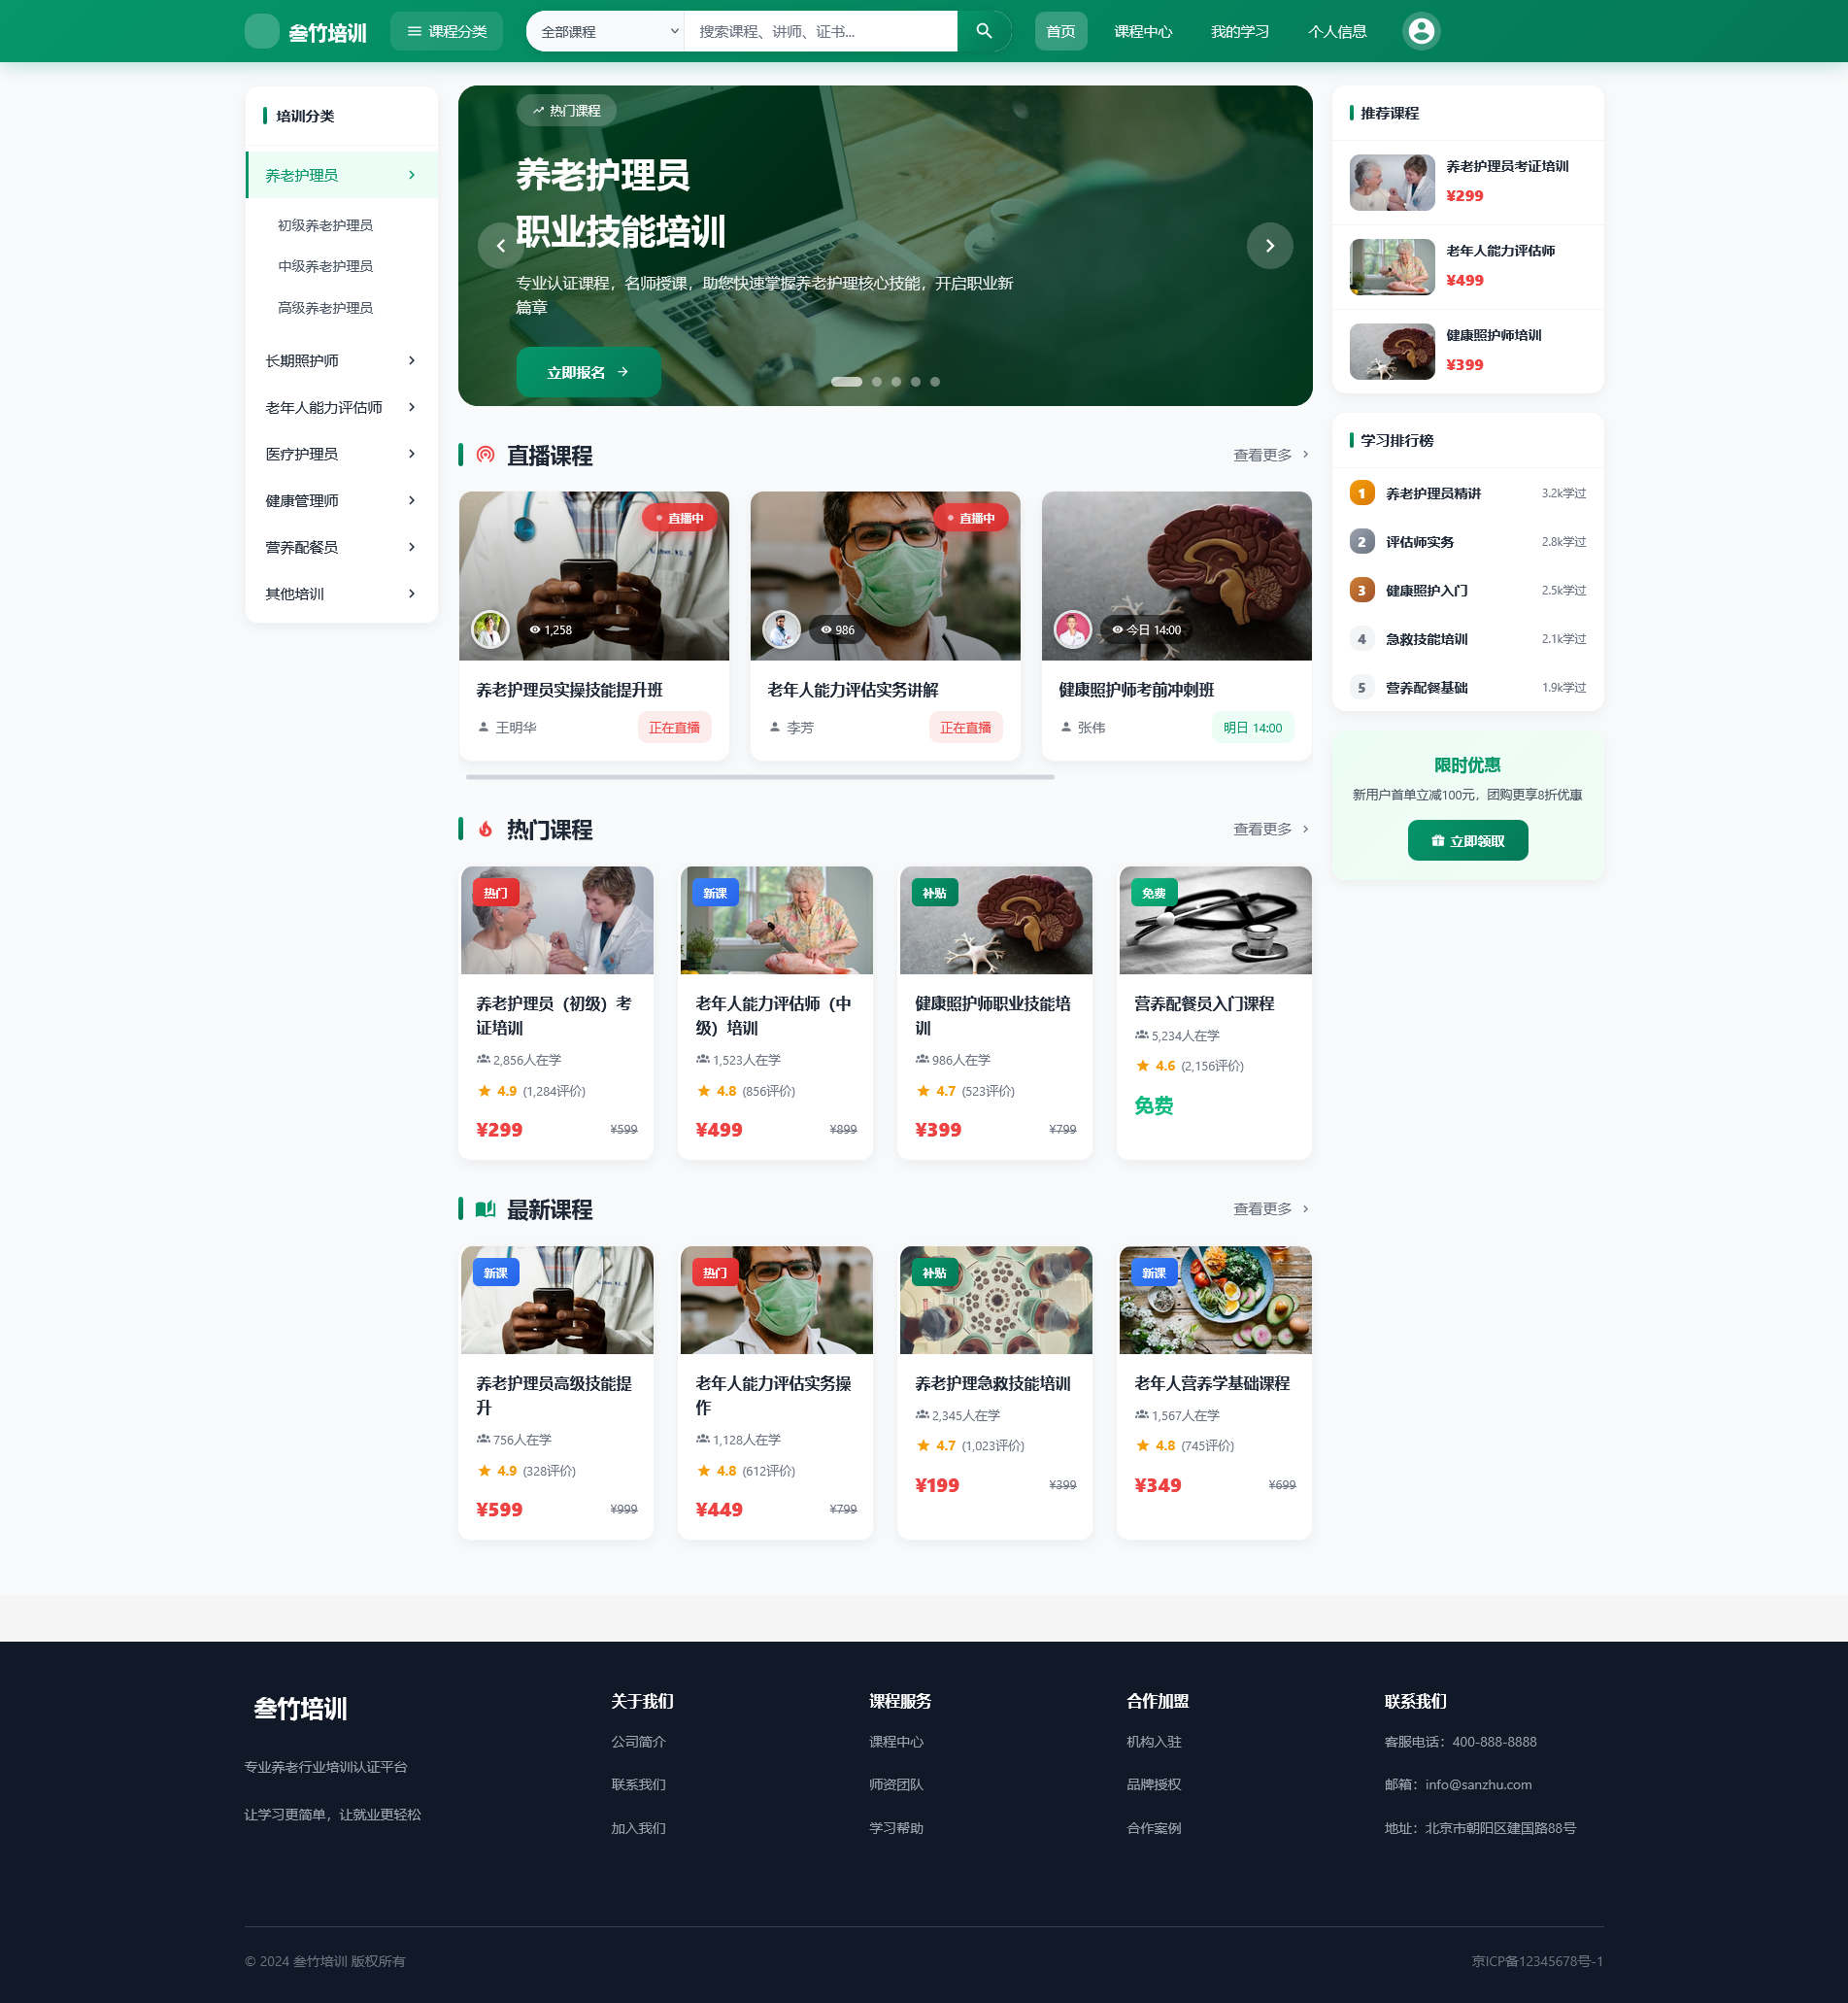
3.2 学员网站：课程中心 - 界面展示
坚持“以学员为中心”的设计原则，通过清晰的视觉层级降低认知负荷。采用轻量化的卡片式布局与现代化的蓝灰配色体系，既保持了教育平台的专业感，又提供了流畅愉悦的浏览体验，让学习资源的获取更加高效便捷。
Notes:
这一页是为课程中心的界面截图预留的位置。这里将展示学员如何浏览、筛选和查看课程详情的实际界面。

Slide 11








3.2 学员网站 -学习中心与个人中心 - 一站式学习管理
学习中心：全流程刷题与知识巩固
个人中心：数据化管理与资产沉淀
题库列表
在线刷题
错题本
学习统计
课程管理
订单证书
汇集全工种专业题库，支持按分类精准筛选与关键词搜索，帮助学员快速定位针对性练习内容。
沉浸式逐题作答体验，兼容单选、多选等多种题型。提交后即时查看解析，错题自动归档。
答错题目智能汇总沉淀，形成个人专属薄弱点库。支持集中复习与重做，实现针对性查漏补缺。
自动生成学习数据看板，直观展示累计学时、学习天数及课程完成度，让成长轨迹清晰可见。
已购课程与题库资源统一收纳。支持断点续学与跨设备同步，随时随地一键恢复学习进程。
订单状态全流程可追溯，通过考核后证书自动生成。支持高清下载与打印，便捷留存学习成果。
核心价值：构建“选题-练习-解析-复盘”的全闭环学习流程。通过智能化的错题管理与精准练习，将传统的“题海战术”升级为高效的针对性训练，显著提升知识掌握效率，帮助学员在练习中快速巩固专业能力。
服务体验：打造“数据可视+资产可控”的个性化学习空间。从学习过程的量化反馈到成果的实物化沉淀，不仅优化了用户的学习管理体验，更通过清晰的价值呈现，增强了学员对学习成果的获得感与掌控感。
Notes:
学习中心和个人中心为学员提供了一站式的学习管理体验。在学习中心，学员可以进行在线刷题，并利用错题本进行针对性复习。在个人中心，学员可以清晰地看到自己的学习统计数据，管理已购买的课程、订单和证书。这一切都旨在帮助学员更高效地学习和管理自己的学习成果。

Slide 12





3.3 学员移动端：学员小程序 - 随时随地，碎片化学习
小程序首页：高效入口与续学体验
课程模块：沉浸式与有效学习
常用服务直达
断点无缝续学
热门内容推荐
智能视频播放
学习行为风控
学时自动归档
集成“我的课程”“题库”“错题本”等高频功能，一键触达核心工具，大幅缩短用户操作路径。
卡片式展示当前学习进度，再次打开即刻回到上次节点，让碎片化时间的学习体验连贯流畅。
基于行业动态与用户画像，横向呈现精选课程与前沿资讯，在休闲浏览中发现高价值内容。
支持断点续播、0.5-2倍速调节及章节自由切换，针对手机小屏优化解码，保障流畅观看。
内置防快进与切屏监测技术，确保视频学习过程的真实性与完整性，从源头杜绝刷课行为。
有效学习时长实时同步云端，生成不可篡改的记录，作为后续证书申领与考核的核心依据。
重新定义移动学习
全端无缝衔接
节奏完全自主
成果闭环
打破时间与空间的限制，将专业课程与学习服务装进学员口袋。利用碎片化时间完成系统化知识积累，让学习成为一种随时随地的生活方式。
PC端与移动端数据毫秒级同步，进度永不丢失。无论是在家还是在路上，学习体验始终如一。
支持倍速播放与随时暂停，适配不同场景下的吸收速度。让通勤、午休等碎片时间产生学习价值。
学习行为可记录、过程可监督、结果可验证，形成完整的学习证据链，赋能职业发展。
Notes:
为了满足学员随时随地学习的需求，我们开发了学员小程序端。小程序首页提供了常用服务的快捷入口和继续学习的卡片，让学习无缝衔接。核心的视频播放页支持断点续播、倍速播放，并具备防快进功能，确保学习的有效性。这使得碎片化学习成为可能，极大地提升了学员的学习灵活性。

Slide 13
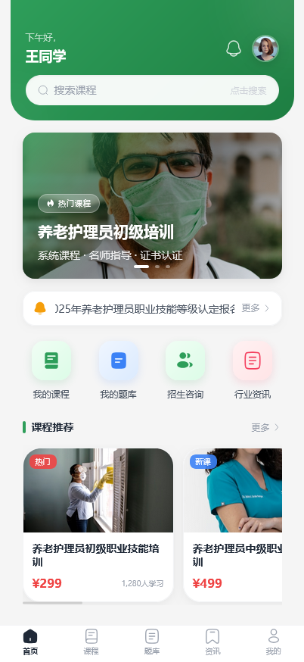
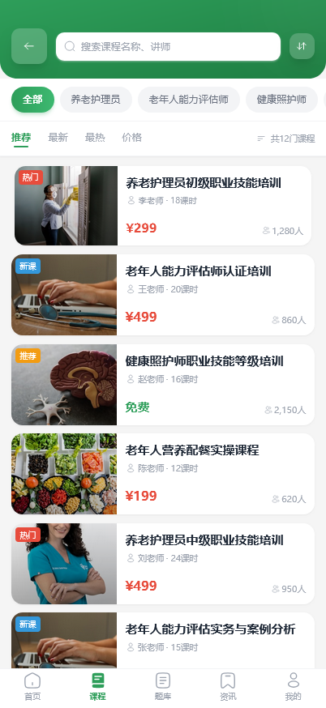
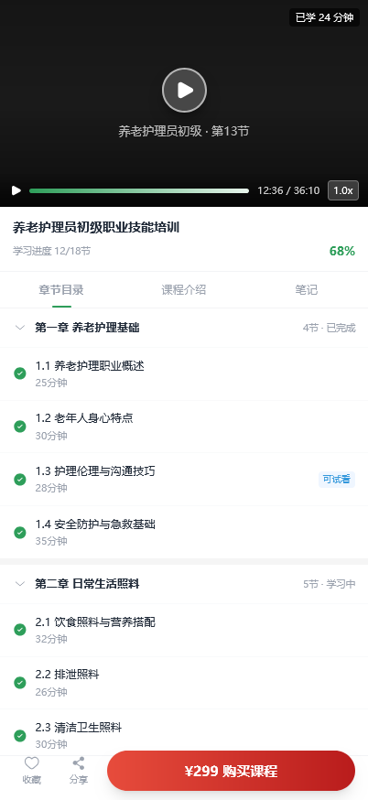
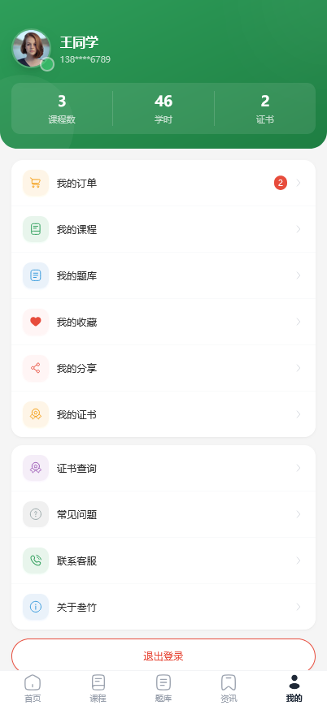
3.3 学员移动端：学员小程序 - 界面展示
小程序作为轻量化的移动端学习入口，无需下载即可使用，大幅降低了学员的使用门槛。界面设计遵循“极简高效”原则，重点突出课程内容与学习进度，帮助学员利用碎片化时间随时随地完成课程学习，是提升培训项目覆盖率与完成率的关键载体。
Notes:
这一页是为学员小程序的界面截图预留的位置。这里将展示小程序的首页和核心的视频学习界面。

Slide 14



3.3 学员移动端：小程序 - 便捷练习与个人管理
题库模块
资讯模块
我的中心
全模式刷题，碎片时间高效利用
实时资讯，把握考试行业风向
一站式个人学习管理枢纽
提供题库选购与错题本一键入口，完美适配移动端交互习惯。支持顺序练习、随机抽题、仅练错题等灵活模式，让学员在通勤、等候等碎片场景中也能进行高效针对性训练，将零散时间转化为备考成果。
聚合行业前沿动态、最新政策深度解读及专业备考指南。内容定期更新推送，帮助学员及时了解考试大纲变化、行业趋势与复习重点。不仅是信息获取渠道，更是备考路上的重要参考，让学习更具前瞻性。
集成个人信息维护、学习数据可视化统计、电子证书查询下载等核心功能。清晰呈现累计学时与学习轨迹，考试通过后可直接获取PDF证书。内置专属客服通道，随时响应学习过程中的各类问题，服务更贴心。
轻量化入口，打造无负担备考体验
数据互通 · 全流程闭环服务
无需下载安装，即扫即用。将PC端核心能力无缝迁移至移动端，打破时间与空间限制，让学习触手可及。
PC端与移动端学习数据实时同步，从课程学习、题库训练到成绩查询、证书获取形成完整闭环。轻量化载体承载专业化服务，显著降低用户使用门槛，提升学习的灵活性与效率。
Notes:
小程序同样提供了便捷的题库练习和个人管理功能。学员可以在手机上进行多种模式的刷题练习，并通过资讯模块了解行业动态。在“我的中心”，学员可以管理个人信息、查看学习数据、查询和下载证书。完善的个人中心功能，让学员对自己的学习情况了如指掌。

Slide 15
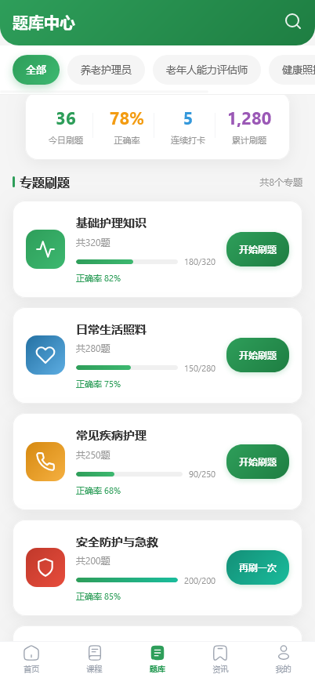
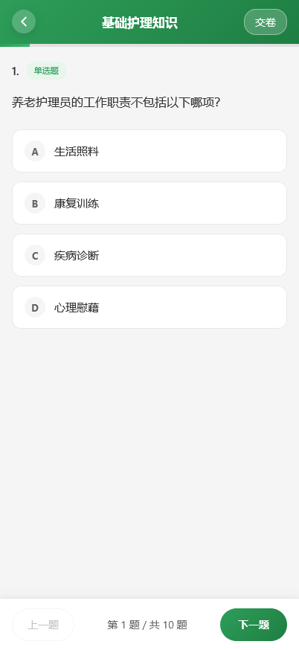
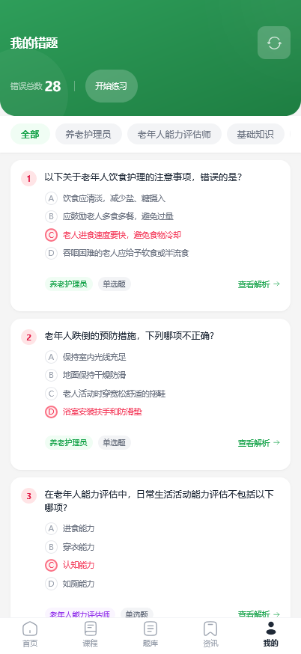
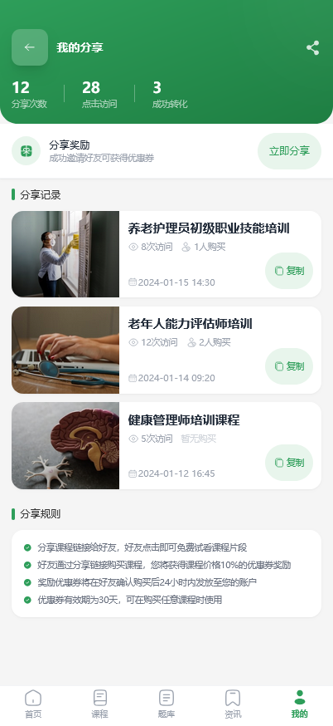
3.3 学员移动端：小程序 - 界面展示
小程序作为轻量化的移动端入口，为学员提供了无需下载即可使用的便捷学习工具。通过清晰的界面设计与流畅的交互体验，实现了从课程学习、习题演练到个人进度追踪的一站式服务，有效降低了用户使用门槛，提升了学习过程的灵活性与效率。
Notes:
这一页是为小程序的题库和个人中心界面截图预留的位置。这里将展示学员在手机上进行练习和管理个人信息的实际界面。

Slide 16








3.4 后台管理端 - 精细化运营的核心枢纽
数据看板
快捷操作
待办事项
学员列表
学员详情
证书管理
实时呈现今日营收、新增学员及订单趋势，将核心运营指标可视化，让业务健康度一目了然。
聚合高频业务入口，支持一键新建课程、快速录入学员信息及发起证书审核，减少操作路径。
智能汇聚退款申请、证书待审等关键任务，按优先级排序提醒，确保运营动作无遗漏、不延时。
支持手机号、课程等多维度精准检索，提供批量冻结/解冻账号功能，高效管理学员基础信息。
全景展示学员报名档案、课程学习进度、历史订单及考试成绩，为个性化服务提供数据支撑。
标准化审核流程，支持材料在线审核与电子证书自动生成，规范证书发放，降低人工出错风险。
数据驱动的决策引擎
全链路的流程闭环
精细化的服务管控
告别经验主义，依托实时更新的运营数据看板，将业务核心指标量化呈现。管理者可即时掌握营收、学员增长等动态，快速发现业务拐点，为资源配置与策略调整提供科学、精准的数据支撑。
打通从学员报名、课程学习到证书发放的全业务流程。通过系统自动化替代人工重复操作，不仅减少了沟通成本与人为失误，更将业务流转效率提升数倍，让运营工作从“被动响应”转向“主动服务”。
基于精准的学员画像与全周期学习数据，为不同阶段的用户提供定制化服务。同时，标准化的证书管理与审核机制，既保障了证书的权威性与合规性，也让服务质量可追溯、可监控，提升学员满意度。
Notes:
后台管理系统是我们实现精细化运营的核心枢纽。工作台为管理员提供了核心运营数据看板和快捷操作入口，待办事项功能则确保重要任务不被遗漏。在学员管理模块，管理员可以方便地管理学员信息、查看学习记录，并高效地审核证书申请。

Slide 17
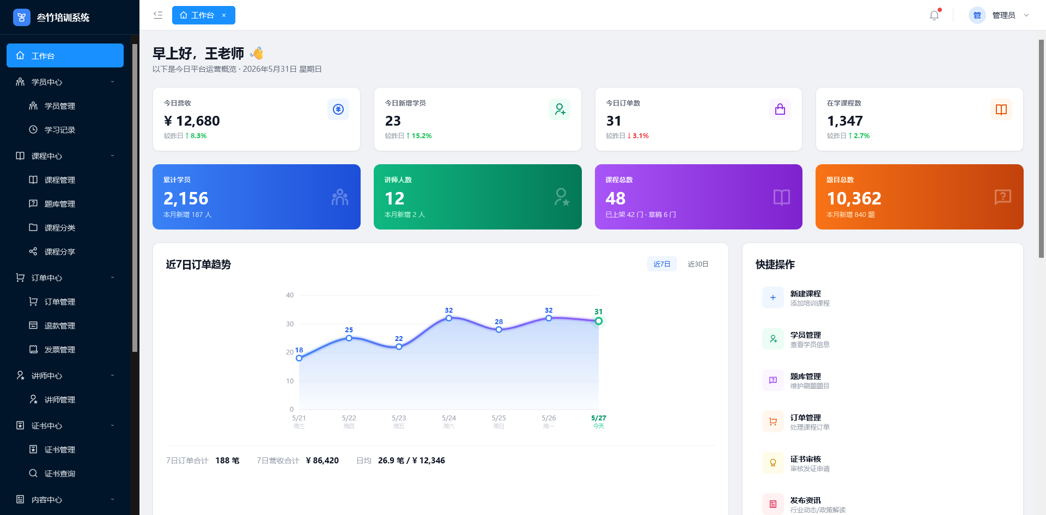
3.4 后台管理端：精细化运营 - 界面展示
后台管理工作台是运营团队的核心操作中枢，通过集成学员信息管理、业务流程审批、数据统计分析等高频功能，实现了从“被动响应”到“主动运营”的转变。管理员可通过列表页快速完成学员档案维护、课程权限配置及学习数据导出，配合可视化的数据看板，让运营决策有据可依，显著提升了管理效率与服务响应速度。
Notes:
这一页是为后台管理系统的工作台和学员管理界面截图预留的位置。这里将展示管理员如何进行日常运营和学员管理。

Slide 18
3.4 后台管理端 - 课程与订单管理
课程中心：教学资源的核心枢纽
订单中心：交易服务的闭环引擎
课程全维管控
内容结构化编排
师资档案库
全状态订单追踪
智能退款核算
票据自动处理
支持课程的创建、信息编辑、上下架状态切换及删除操作，让教学内容的发布与迭代更加灵活可控。
可视化管理课程章节层级，直观关联视频与文档资源，通过拖拽快速调整内容顺序，优化知识呈现逻辑。
统一维护讲师基础资料、专业领域与授课风格标签，为每一门精品课程精准匹配最合适的授课专家。
汇聚平台全量交易数据，清晰呈现待支付、已完成、已取消等订单状态，支持快速检索与状态流转。
基于后台记录的学习进度，系统自动核算应退金额比例，标准化审核流程，大幅降低人工操作误差。
响应学员开票需求，系统自动生成并推送电子发票，支持批量下载与台账管理，提升财务结算效率。
通过标准化的课程与讲师管理流程，系统实现了教学资源的高效配置。管理员可以一键发布新课程、动态更新内容结构，并实时维护师资信息，从而确保线上教学内容的规范性、时效性与专业性，为学员构建高质量的知识获取通道。
订单中心打造了从交易履约到售后结算的全链路数字化服务体系。无论是复杂的订单状态流转，还是智能的退款计算与发票服务，都通过系统自动化能力替代了大量人工工作。这不仅显著提升了运营团队的人效，更通过透明、高效的流程，为每一位学员带来了流畅、可信赖的交易体验。
Notes:
在后台，课程和订单管理也同样高效。课程中心支持对课程、章节和讲师进行全面管理。订单中心则涵盖了从订单处理到退款、发票管理的全流程。特别是退款管理，系统可以根据学习进度自动计算退款比例，大大减轻了管理员的工作负担。

Slide 19
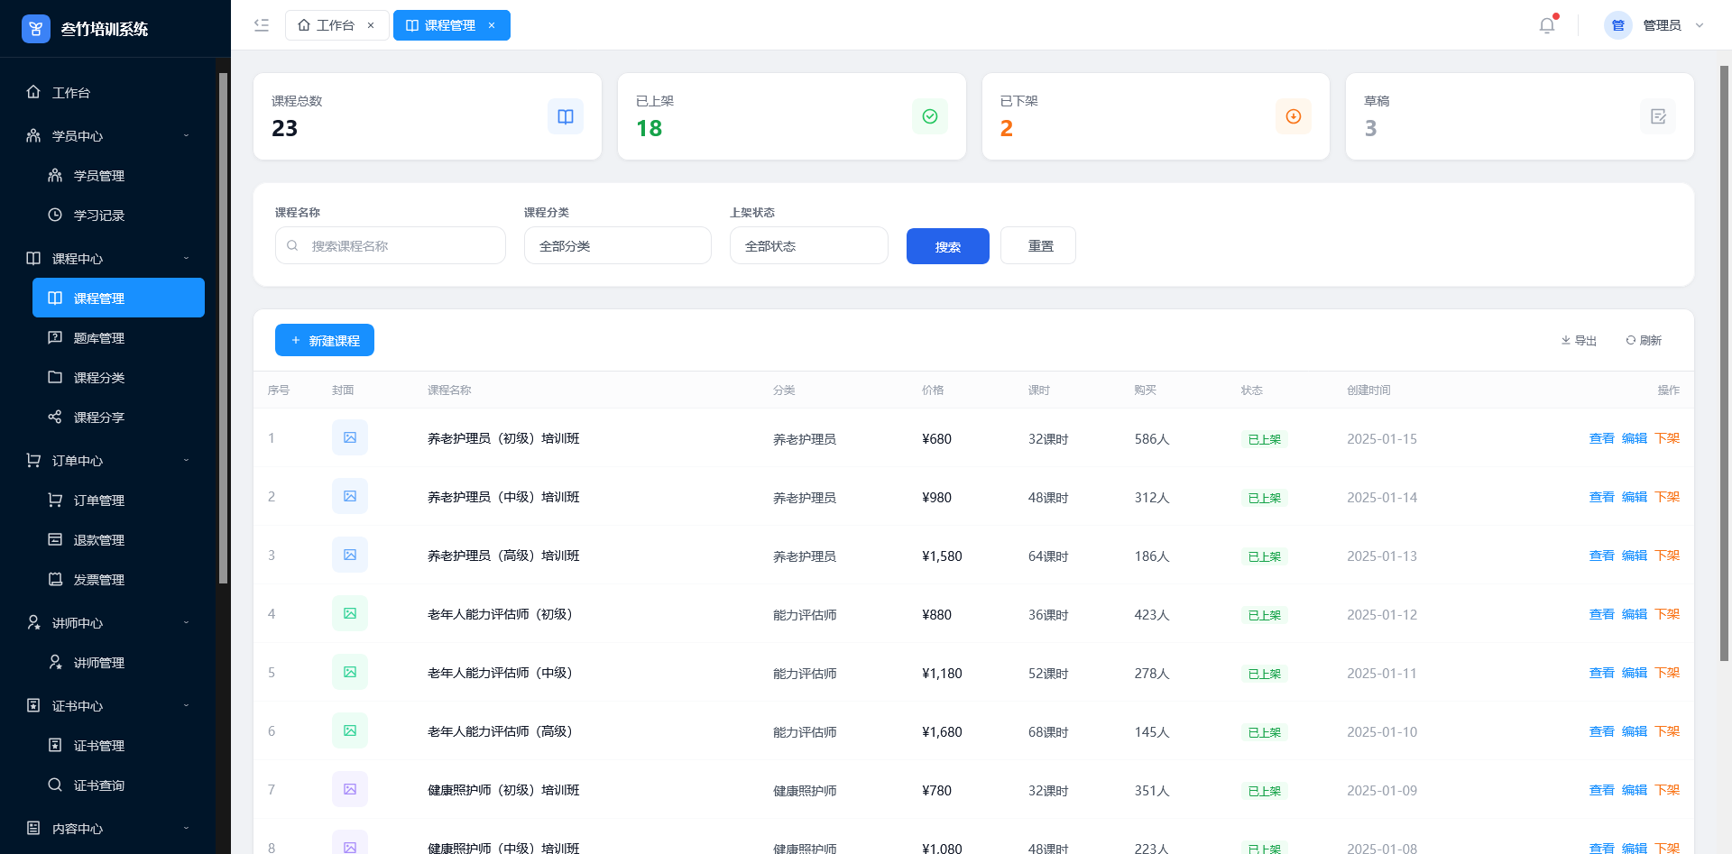
3.4 后台管理端：课程与订单管理 - 界面展示
课程全生命周期管控
订单智能交易中台
支持课程内容的结构化编排、状态一键切换与资源动态管理。运营人员可通过可视化界面完成从课程创建到下线的全流程操作，结合数据看板实时掌握课程访问与转化表现，实现内容资产的高效运营。
构建自动化订单处理引擎，覆盖支付确认、履约进度更新及售后退款全链路。系统支持多维度订单数据检索与批量导出，为财务核算与业务复盘提供准确依据，同时通过异常订单自动预警机制，大幅降低人工干预成本与操作风险。
Notes:
这一页是为后台的课程和订单管理界面截图预留的位置。这里将展示管理员如何管理课程内容和处理交易订单。

Slide 20
3.4 后台管理端 - 学员与讲师管理
学员全生命周期管理
讲师招募与精细化运营
学员信息管理
学习进度追踪
证书与档案管理
讲师入驻与审核
课程与内容管理
教学效果评估
集中管理学员基本信息、联系方式、注册来源等，支持批量导入与导出，高效完成学员数据维护。
实时监控学员课程学习、考试、作业完成情况，自动生成详细学习报告，精准掌握学习成效。
自动化生成与发放结业证书，建立学员终身学习档案，留存学习轨迹与成果。
提供标准化讲师入驻申请流程，对讲师资质、专业背景与授课能力进行严格审核，确保师资质量。
支持讲师在线发布、编辑和管理课程内容，同时对课程质量、结构逻辑进行审核，保障教学内容优质。
基于学员评价、课程销量、学习完成率等多维度数据，对讲师教学效果进行综合评估与反馈。
学员管理模块实现了从信息录入、学习过程追踪到成果归档的全流程数字化。通过统一的学员数据管理、多维度的学习进度监控，以及自动化的证书与档案服务，不仅提升了学员管理的效率与规范性，更能及时响应学员需求，为学员打造个性化、有温度的学习服务体验。
讲师管理体系构建了从入驻审核到教学运营的全链条服务。通过严格的资质审核把控师资入口，以数字化工具赋能课程管理，结合多维度数据评估教学效果，同时提供自动化的收益结算与激励机制，既保障了教学质量，也激发了讲师的创作与授课积极性，实现平台与讲师的共赢。
Notes:
在后台管理端，学员与讲师管理是核心模块。学员管理覆盖了从信息维护、学习进度追踪到证书发放的全生命周期；讲师管理则包含了入驻审核、课程管理、效果评估与收益结算等精细化运营功能。这套体系不仅提升了管理效率，也为学员和讲师提供了更优质的服务体验。

Slide 21
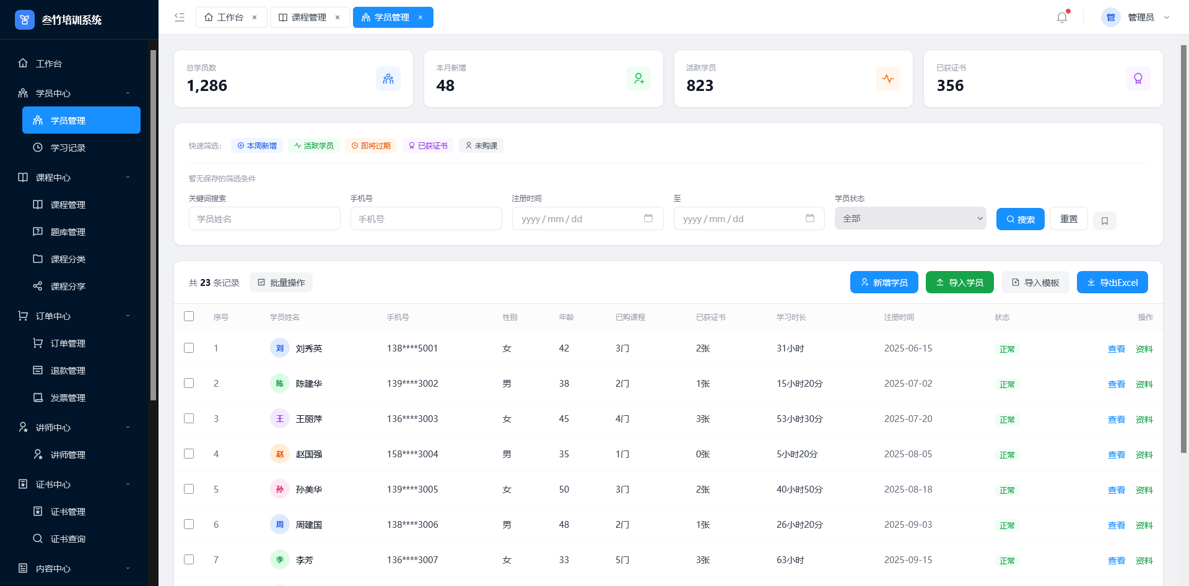
3.4 后台管理端：学员与讲师管理 - 界面展示
此区域用于展示后台管理系统的核心操作界面。通过该界面，管理员可实现对学员全生命周期的信息维护，以及对讲师资质、课程安排与授课表现的精细化管控。界面集成了数据可视化看板、批量操作工具与实时状态追踪功能，为教务管理工作提供高效、直观的数字化支撑。
Notes:
这一页是为后台管理系统的学员与讲师管理界面截图预留的位置。这里将展示管理员如何在后台对学员信息和讲师信息进行高效、精细化的管理。

Slide 22



3.4 后台管理端 - 题库与系统设置
题库中心
系统设置
题库管理
题目管理
用户与角色管理
运营规则配置
创建和管理专属题库，支持Excel格式批量导入与导出题目，大幅提升题库初始化与日常更新的效率。
支持单题新增或批量录入，完美适配单选、多选、判断等主流题型，可灵活配置题目分值与解析内容。
管理后台管理员账号，基于RBAC模型配置多级角色权限，实现不同岗位的功能隔离与安全管控。
自定义平台品牌标识，灵活设定学时计算标准与订单退款规则，快速响应业务运营策略调整。
基础平台定制化
第三方服务无缝集成
无需开发介入即可完成平台名称、Logo等品牌形象的替换；自由配置课程学习的学时统计规则与售后退款政策，将平台基础框架与业务实际场景深度融合，打造具有专属辨识度的在线教育服务环境。
系统预置主流支付接口，一键对接微信支付与支付宝，保障交易闭环安全高效；同时支持短信服务商灵活配置，自定义各类业务通知模板，确保报名、开课、缴费等关键节点的用户消息实时、精准触达。
Notes:
后台还提供了强大的题库管理功能，支持批量导入导出题目，方便快捷。系统设置模块则提供了灵活的配置选项，包括管理员权限管理、基础规则配置以及支付和短信接口的对接。这使得平台具备了高度的可配置性和扩展性。

Slide 23
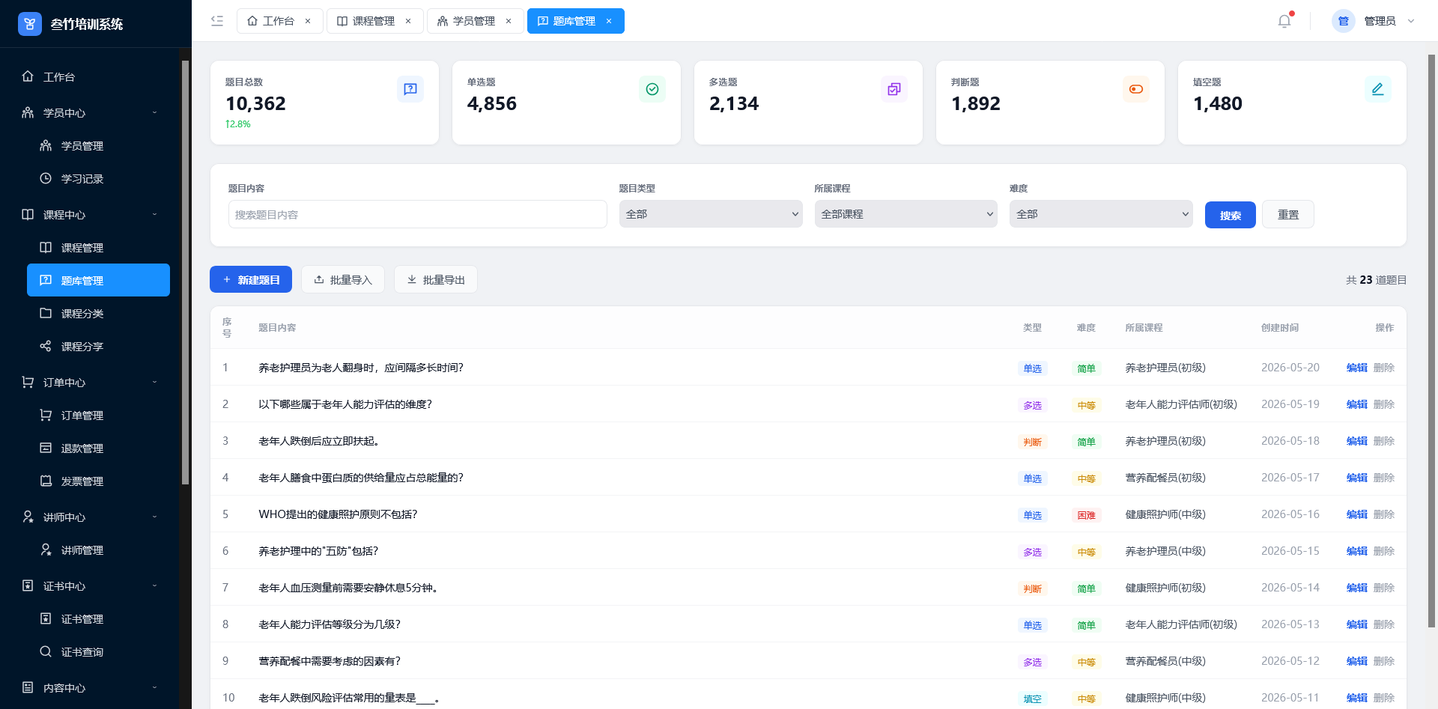

3.4 后台管理端：题库与系统设置 - 界面展示
题库全生命周期管控
支持题目批量导入、智能查重与状态流转，覆盖从内容创建、审核到正式上线的完整业务闭环。
灵活的参数化配置
可视化配置考试规则、用户角色权限与业务通知模板，无需开发介入即可快速响应业务规则变更。
安全合规与日志追踪
关键操作全链路日志留痕，核心数据加密存储，有效规避数据泄露风险，满足企业级合规要求。
运营提效与体验升级的核心底座
后台管理端通过模块化的功能布局，将复杂的业务逻辑转化为直观的操作界面。管理员可高效完成题库资源的持续迭代与系统的动态配置，大幅降低了日常运营的时间成本。同时，系统内置的安全机制与审计功能，为业务的稳健运行提供了坚实的技术保障，是连接业务前端与底层数据的关键支撑枢纽。
Notes:
这一页是为后台的题库和系统设置界面截图预留的位置。这里将展示管理员如何维护题库和配置系统参数。

Slide 24




四、技术架构：稳定、安全、可扩展的技术底座
前端交互层技术栈
后端服务层技术栈
数据持久层技术栈
Vue.js 3.x · Element Plus · UniApp · ECharts
Spring Boot 3.x · Java 18· 微服务架构
MySQL 8.0 · Redis 7.x · 读写分离
采用现代化前端框架构建响应式界面，兼容多端运行环境，结合数据可视化组件实现动态交互体验。
基于成熟的企业级开发框架，提供高可用、高并发的服务能力，模块化设计支撑业务的快速迭代与扩展。
关系型数据库保障数据一致性，高性能缓存加速热点数据读取，分层存储策略满足海量数据处理需求。
视频防快进机制
服务端学时存证
智能断点续学
RBAC动态鉴权
核心算法实时检测播放进度，精准识别非正常拖拽行为，有效规避学习过程中的“刷课”现象，保障学习实效。
采用定时异步任务机制，学习进度由服务端主动落库，而非前端上报，从底层逻辑上杜绝了数据篡改的可能。
基于用户ID与资源ID建立状态快照，即使用户意外退出或切换设备，也能无缝恢复至上次退出的毫秒级位置。
实现基于角色的访问控制，支持菜单、按钮、数据行级的精细化权限管理，灵活适配复杂的组织架构与业务规则。
价值：确保学习过程真实有效
价值：数据源头不可篡改
价值：极致流畅的学习体验
价值：筑牢业务安全防线
Notes:
这一切流畅的体验都得益于我们稳定、安全、可扩展的技术架构。我们采用了前后端分离的微服务架构，前端使用Vue.js和UniApp，后端基于Spring Boot，数据库则采用MySQL和Redis的组合。我们特别实现了视频防快进、服务端学时记录、断点续学和RBAC权限模型等关键技术特性，确保了平台的稳定运行和数据安全。

Slide 25
五、产品路线图：持续迭代，引领行业
Phase 1 | 2026.06
Phase 2 | 2026.07
Phase 3 | 2026.08
Phase 4 | 2026 .09
基础功能上线
核心功能完善
用户体验优化
高级功能扩展
完成课程、学员与订单管理的核心功能开发，上线在线学习核心模块，搭建稳固的产品基础服务架构，实现业务流程的闭环运行。
上线智能题库系统与电子证书自动化管理，推出数据驾驶舱，直观呈现业务核心指标，大幅提升运营决策效率与服务交付能力。
基于用户行为数据推出个性化学习推荐，搭建活跃的学员互动社区，深度优化移动端全场景适配，显著提升用户学习体验与留存率。
探索引入AI智能学习助手辅助教学，开发企业专属定制化功能模块，进一步拓展B端市场服务场景，打造差异化的产品竞争优势。
战略愿景
通过分阶段的敏捷迭代与技术创新，我们将稳步推进产品功能升级，从夯实基础业务到拓展智能应用，逐步构建行业领先的数字化学习解决方案。以用户需求为核心，以技术驱动为引擎，持续为客户创造价值，引领在线教育服务的新范式，成为行业变革的推动者与标准制定者。
Notes:
我们对产品的未来有着清晰的规划。这是我们的产品路线图。我们将分阶段持续迭代，从基础功能上线，到核心功能完善，再到用户体验优化和高级功能扩展。我们的目标是不断引领行业发展，为用户提供更优质的服务。

Slide 26
六、项目实施步骤
STEP 01
STEP 02
STEP 03
STEP 04
STEP 05
需求锁定
前期筹备
开发落地
测试优化
上线交付
核心工作
核心工作
核心工作
核心工作
核心工作
双方共同确认全部功能、业务规则与UI规范，明确并锁定最终需求范围，为后续开发确立清晰基准。
乙方搭建开发测试环境；甲方完成小程序、支付接口、视频服务及域名等资质准备，落实项目素材。
完成UI设计并通过定稿评审；前后端团队同步迭代开发，按里程碑节点进行阶段性功能验收与确认。
执行全功能测试、系统接口联调；集中修复Bug并进行性能优化，多轮验证保障系统稳定性与体验。
完成生产数据初始化与管理员操作培训；系统部署至正式环境上线，双方签署项目验收交付文件。
交付成果
交付成果
交付成果
交付成果
交付成果
正式的需求确认文件，作为项目开发与最终验收的核心依据，确保双方对项目建设目标达成共识。
可用的开发运行环境、全套项目素材资源包及第三方服务配置参数，保障项目开发工作顺利启动。
产品最终设计稿、阶段性功能验收确认单及开发完成的功能模块，确保核心业务流程可正常流转。
通过全流程测试的稳定系统版本、详细测试报告及Bug修复清单，确保上线前系统无重大隐患。
正式上线运行的业务平台、系统操作手册、培训视频资料及项目验收报告，完成项目最终交付。
Notes:
为了确保项目顺利进行，我们制定了清晰的五步实施流程。第一步是需求锁定，确保我们对项目目标有一致的理解。第二步是前期筹备，双方各自准备好开发环境和所需素材。第三步是设计与开发，我们会进行阶段性的验收。第四步是全面的测试优化，保证系统质量。最后一步是上线交付，我们会提供完整的培训和技术支持，确保系统顺利上线并被您的团队掌握。

Slide 27
七、产品功能报价方案
基于项目整体需求评估，核心功能开发交付的
全流程解决方案总预算
¥75,000 ~ ¥88,000
数据驾驶舱
电脑官网端
微信小程序端
后台管理系统
核心技术支撑
¥3,500
¥7,500
¥24,800
¥39,200
¥13,000
可视化数据看板与分析
课程在线展示与在线学习
轻量化移动端交互体验
全业务流程数据管理中枢
底层架构与接口开发集成
全流程服务交付
需求变更与调整
年度第三方配套费用 (甲方自行承担)
涵盖UI设计、前后端开发、功能测试、项目部署、操作培训及基础售后，一站式解决落地问题。
项目范围内≤10%的细节微调免费支持，超出约定范围的重大功能迭代将依据工时另行核算成本。
云服务器租赁、域名及小程序认证等运营成本。包含基础带宽与防护配置，确保系统稳定运行。
运行环境性能保障
完全自主知识产权
系统架构支持200人同时在线峰值并发，确保业务高峰期的操作流畅度与数据处理稳定性。
项目过程中产生的所有内容产权归甲方所有，含源代码、过程文档等，可用本平台申请软著、高新软件企业资质、医养培训行业标准等。
年度预估合计：
¥9,600 / 年
Notes:
接下来是大家关心的报价部分。我们项目的整体总报价在7万8到9万8之间。这个价格涵盖了从数据驾驶舱、电脑官网端、微信小程序端到后台管理系统的所有核心功能开发，以及通用的技术支持。我们的报价包含了从设计、开发到部署培训的全流程服务。需要说明的是，服务器租赁、域名等第三方费用需要由甲方自行承担，每年大约9600元。

Slide 28




立即行动，抢占医养培训先机
邮箱：user007a@126.com
电话：15111480531
地址：长沙市枫林三路
湘江智谷超算中心C区F栋308
添加我的微信
获取详细解决方案与技术支持
让机构管理更科学、让学员更省心
Notes:
我的分享到此结束。智慧果园的时代已经到来，这是一个千亿级的蓝海市场。现在就行动起来，抢占先机。您可以通过屏幕上的联系方式与我们取得联系，或者直接扫描二维码，添加我们的商务顾问，获取专属的定制方案。再次感谢大家的聆听，希望我们的平台能真正帮助您实现更省心、更科学、更赚钱的苹果种植。谢谢！

